Slide 1

Desarrollo Fullstack

Slide 2
Les damos la bienvenida
Vamos a comenzar a grabar la clase

Slide 3
Clase 20
Clase 21
Clase 22
Solicitando info desde Javascript
AJAX
Fetch
Repaso DOM
JAVASCRIPT
Workshop
Introducción a Backend
Relación Cliente/Servidor
Protocolo HTTP
Status Codes

Slide 4

JAVASCRIPT
Pedir datos desde el cliente

Slide 5

Para el ejemplo de hoy vamos a trabajar con una API que nos brinda información sobre los personajes de la serie Rick y Morty.
Podemos consultar su documentación en:
https://rickandmortyapi.com/documentation

Slide 6
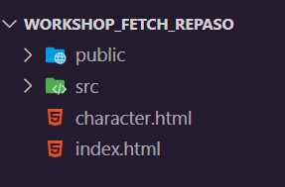
Tomaremos como base la carpeta con archivos que se encuentra en el drive compartido.

Slide 7
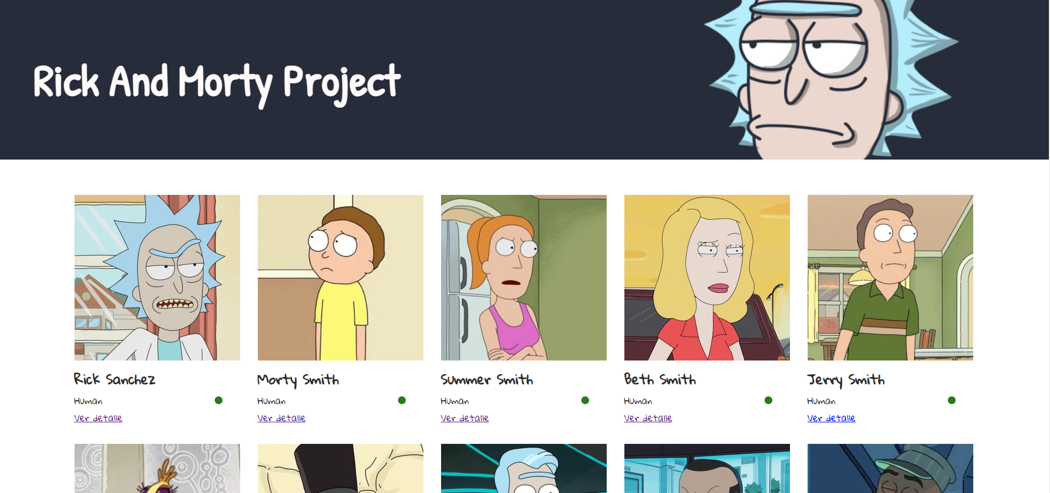
Estructura
Nos encontramos con un archivo index.html, la idea es tomar los personajes de rick y morty y pintarlos en la pantalla, como en este ejemplo:
*Los estilos ya están creados, solo vamos a respetar algunas clases para poder aprovecharlos.

Slide 8
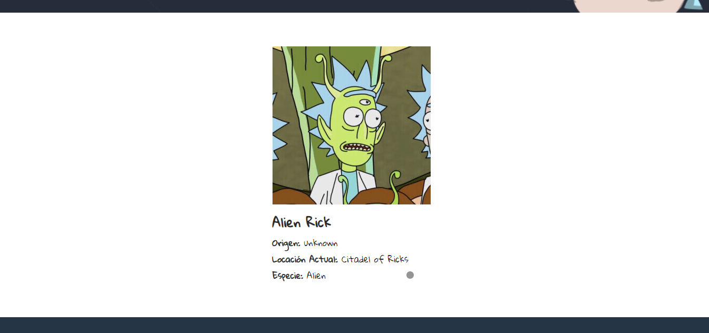
Estructura
Luego, al presionar ver detalle nos va a redirigir a una página para ver ese personaje de forma detallada:
¡VAMOS AL DESAFÍO!

Slide 9
Primer paso, vamos a buscar la información.

Slide 10
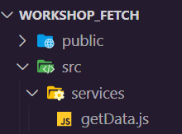
Carpeta /src
Dentro de esta carpeta irá nuestra lógica javascript.
Lo primero es crear una carpeta services y dentro un archivo llamado getData.js
Dentro de este archivo necesitamos crear 2 funciones.
getCharacter(id) se ocupará de pedirle a la API que nos envíe el personaje solicitado.
El parámetro id es el número de personaje que queremos.
getCharacters(page) nos buscará todos los personajes según la página solicitada.
El parámetro page es el número de página que queremos.

Slide 11
Buscamos los datos
// Declaramos una URL base que es la de la API
const baseURL = 'https://rickandmortyapi.com/api';
// Creamos la función asíncrona para ir a buscar un único personaje
const getCharater = async (id) => {
const res = await fetch(`${baseURL}/character/${id}`);
const data = await res.json(); // sacamos el body de la respuesta
return data;
}
// Creamos la función asíncrona para ir a buscar todos los personajes
const getCharacters = async (page) => {
const res = await fetch(`${baseURL}/character/?page=${page}`);
const data = await res.json(); // sacamos el body de la respuesta
return data;
}
export { getCharater, getCharacters };
No olvidemos exportar nuestras funciones, de esta manera podemos llamarlas desde otro archivo y tener nuestra lógica separada.

Slide 12
Ya tenemos las funciones que traen la info, ahora sigamos con home.

Slide 13
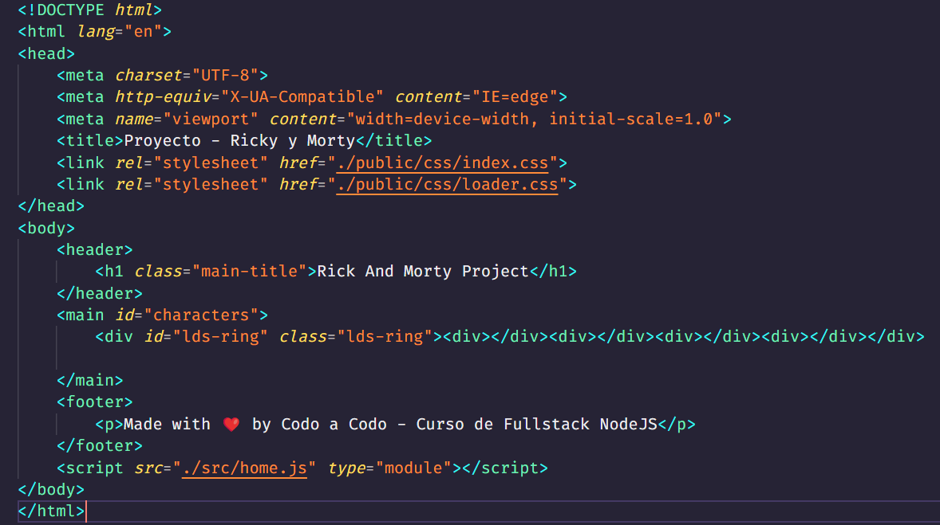
index.html
Tenemos un HTML prearmado que invoca un archivo javascript llamado “home.js”.
Tenemos un main donde colocaremos nuestros personajes mediante el uso del DOM.
El atributo “module” de la etiqueta <script> nos permite trabajar con módulos, separando nuestro código para mayor organización.

Slide 14
Ahora llenemos nuestro index de información.

Slide 15
Buscamos los datos - src/home.js
// Aquí necesitamos traer todos los personajes, por
// eso importamos nuestra función getCharacters
import { getCharacters } from "./services/getData.js";
// Tomamos el main container de nuestro Home y el loader
const container = document.querySelector('#characters');
const loader = document.getElementById('lds-ring');
Traemos la función a utilizar.
Accedemos al DOM y tomamos la etiqueta main#characters.
A este elemento le agregaremos todos los personajes.
Además capturamos el elemento con el ID “lds-ring”, es un ícono animado que dará el efecto de carga cuando la información demore demasiado.

Slide 16
const charactersList = async (page = 1) => { // por defecto le pasamos el page 1 por si no lo recibe
// mostramos el loader antes de llamar a la API
loader.style.display = 'grid';
// pedimos los personajes
const { results } = await getCharacters(page);
// ocultamos el loader una vez que ya tenemos la respuesta
loader.style.display = 'none';
results.forEach(character => { // por cada personaje creamos un article con sus datos
const article = document.createElement('article');
article.setAttribute('class', 'character');
article.innerHTML = `
<img src="${character.image}" alt="">
<h2>${character.name}</h2>
<div>
<p>${character.species}</p>
<p class="${character.status.toLowerCase()}"></p>
</div>
<a href="/#/${character.id}">Ver detalle // Al hacer click redirige a /#/idDelPersonaje
</a>
`;
container.appendChild(article);
});
}
Usamos los datos recibidos y creamos un elemento HTML nuevo para inyectarlo al DOM

Slide 17
Nos queda llamar a nuestra función para que la magia suceda.
charactersList();

Slide 19
Sigamos con la página para cada personaje, pero… primero un detalle.

Slide 20
Reconociendo cambios en la URL
Para poder saber que personaje es el que tenemos que mostrar el detalle vamos a realizar un pequeño truco:
Cuando la URL cambie al presionar el enlace “ver detalle” de un personaje, el navegador reconoce el evento y guarda el ID de ese personaje en el localStorage para ser tomado por el archivo de details.js
// Escuchamos cambios en la URL, atentos a cuando hagan click en un “ver detalle”
window.addEventListener('hashchange', () => {
// Si el enlace lleva a /#/3, id toma el valor 3 que es el ID del personaje
const id = location.hash.slice(1).toLocaleLowerCase().split('/')[1] || '/';
localStorage.setItem('charID', id);
window.location.replace('/character.html');
});
localStorage es como una pequeña base de datos dentro del navegador, gracias a ella podemos persistir datos sencillos.
En este caso guardamos el ID del personaje con el nombre “charID” para usarlo en la página de detalle.

Slide 21
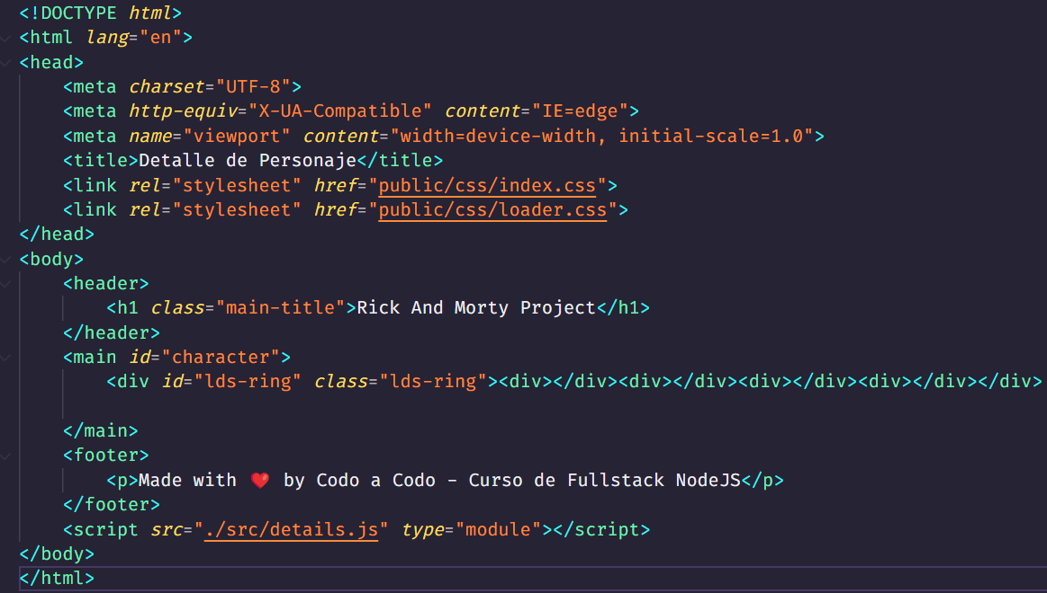
character.html
En este caso el HTML usado para cada personaje es muy similar a index, solo cambia un ID en main
En este caso, vamos a crear un archivo llamado “details.js” y lo vamos a invocar desde nuestro archivo character.html

Slide 22
Buscamos los datos - src/details.js
// Aquí necesitamos traer el personaje solicitado, por eso importamos getCharacter.
import { getCharater } from "./services/getData.js";
// Guardamos en variables los elementos del DOM que vamos a utilizar
const container = document.querySelector('#character');
const loader = document.getElementById('lds-ring');
// Leemos el ID guardado en el localStorage, nos va a servir para traer los datos de este personaje.
const getID = localStorage.getItem('charID');

Slide 23
Buscamos los datos - src/details.js
const loadCharacter = async (id) => {
loader.style.display = 'grid';
const data = await getCharater(id);
loader.style.display = 'none';
const article = document.createElement('article');
article.setAttribute('class', 'character');
article.innerHTML = `
<img src="${data.image}" alt="">
<h2>${data.name}</h2>
<p class="data"><span>Origen:</span> ${data.origin.name}</p>
<p class="data"><span>Locación Actual:</span> ${data.location.name}</p>
<div>
<p class="data"><span>Especie:</span> ${data.species}</p>
<p class="${data.status.toLowerCase()}"></p>
</div>
`;
container.appendChild(article);
}
loadCharacter(getID);
Similar a home.js, tenemos una función asíncrona que recibe el ID del personaje y lo pide a getCharacter(id).
Una vez que recibe la información crea una etiqueta article y le inyecta el código HTML para agregarle la información del personaje.

Slide 24
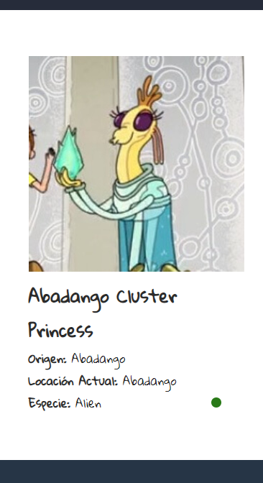
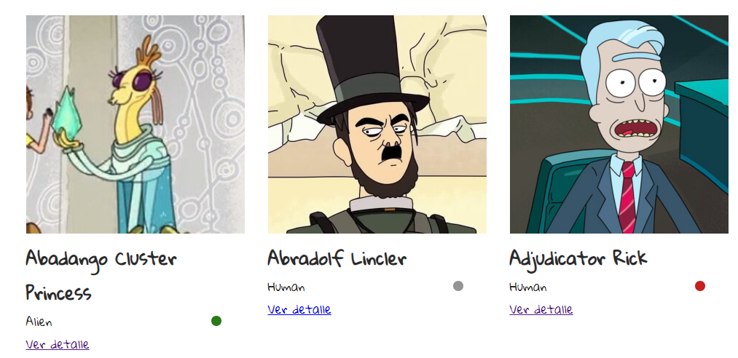
¡Just Magic!
Ahora al hacer click en “ver detalle” nos lleva a la página character.html pero muestra la información del personaje que clickeamos.

Slide 25

Todo esto, con solo 2 archivos HTML que se completan de forma dinámica!

Slide 26
No te olvides de dar el presente

Slide 27
Recordá:
Revisar la Cartelera de Novedades.
Hacer tus consultas en el Foro.
Todo en el Aula Virtual.

Slide 28
Gracias

